Slide 1

Приёмы обучения смысловому чтению на уроках литературного чтения.
Выполнила: учитель начальных классов МБОУ СОШ № 58 Гаврилова Елена Анатольевна

Slide 2
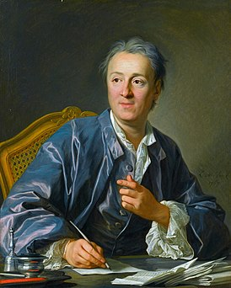
«Люди перестают мыслить, когда перестают читать» (Д. Дидро).

Slide 3


НАВЫК ЧТЕНИЯ
Смысловая Техническая
понимание содержания - способ чтения,
и смысла читаемого. - темп чтения,
- правильность чтения,
- выразительность.

Slide 4


Смысловое чтение -умение воспринимать текст как единое смысловое целое (точно и полно понять содержание текста и практически осмыслить извлеченную информацию)

Slide 5

Учебник - основа школьного обучения.
бумажный электронный.
Начальная школа-период знакомства ребят с учебником, и это именно то время, когда можно заложить основы правильного отношения к учебной книге.
Приёмы привлечения внимания детей к учебнику:
-знакомство с понятиями: автор учебника, художник иллюстратор, содержание учебника, условные обозначения и т.д,
-просмотр иллюстраций в учебнике,
-знакомство с разделами учебника,
-определение значимости памяток в учебнике,
-закладки,
-проведение викторины: « В гостях у Дядюшки Учебника» и т.д.

Slide 6
ПРОБЛЕМЫ формирования навыка смыслового чтения
-Фрагментарность, отсутствие целостности восприятия текста;
-Слабость анализа и синтеза прочитанного;
-Зависимость от небольшого жизненного опыта;
-Яркость переживаний, непосредственность и эмоциональность;
-Превалирование интереса к содержанию речи, а не к речевой форме;
-Недостаточно полное и правильное понимание изобразительно--выразительных средств речи;
-Преобладание репродуктивного уровня восприятия.
-При выполнении самостоятельной работы, тестов разного уровня обучающиеся допускают ошибки по причине непонимания формулировки задания. Проще говоря « дети не вчитываюся в задание».
-Узкий круг самостоятельного детского чтения.
-Низкий уровень читательской культуры родителей обучающихся Использование в процессе обучения лишь традиционных технологий и методов обучения.

Slide 7
Приёмы обучения смысловому чтению на уроках литературного чтения. «Таблица ЗХУ», «Ромашка Блума» , «Поиск важных слов» , «Логическая цепочка», «Составление словаря», «Чтение в кружок». «Чтение про себя с вопросами»,«Чтение с остановками», «Ассоциативный куст», «Составление плана» «Чтение в парах – обобщение в парах», «Синквейн». «Читаем и спрашиваем», «Дневник двойных записей». «Конспектирование»,«Составляем диафильм», «Чтение с составлением таблицы, диаграммы», «Закладка», «Метод фишбоун», «Графическое и словесное рисование», «Экранизация», «Музыкальные иллюстрации».

Slide 8
Диафильм — это серия словесных или графических рисунков, содержание и порядок которых соответствуют последовательности событий в произведении, а каждый рисунок снабжен титрами (подписями).
Порядок работы учащихся по составлению диафильма:
1. Чтение текста (или заданный отрывок из него)
2. Деление текста на части (картинки, кадры).
3. Выделение в первой части «главные» предложения (для титров).
4. Представление себе мысленно картинку к первой части текста.
5. Устно «рисование» картинки к первому кадру.
6. Графическое изображение кадра (выполняется пожеланию, но не на уроке) или выбор из готовых картинок.
7. Составление титров на основании выделенных в тексте предложений (устно или письменно)
8. Проверка соответствия рисунка и титров.
9. Проделать работу, отмеченную в п. 3, 4, 5, 6, 7, 8, с каждой частью текста.
Если в тексте имеются диалоги, то при составлении диафильма можно использовать прием озвучивания кадров.
Подготовительные виды работы по составлению диафильма:
- подбор титров к готовому картинному плану;
- рисование словесных иллюстраций к имеющимся титрам

Slide 9
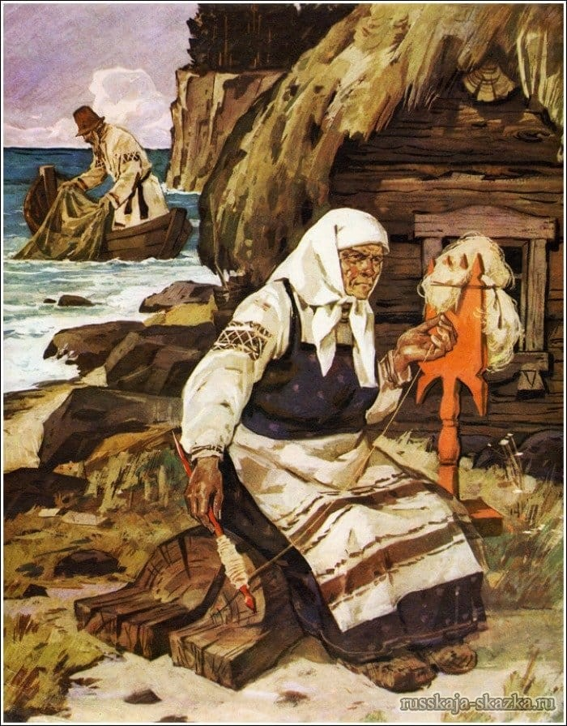
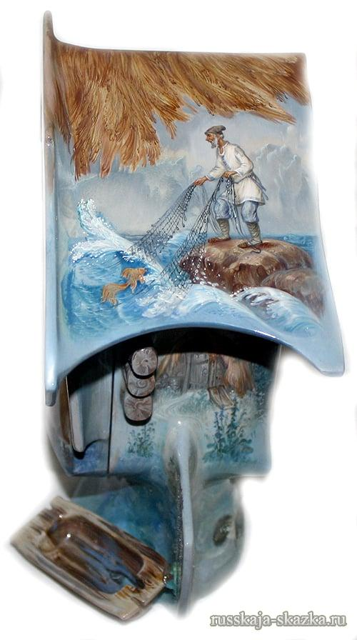
Жил старик со своею старухой У самого синего моря; Они жили в ветхой землянке Ровно тридцать лет и три года. Старик ловил неводом рыбу, Старуха пряла свою пряжу.
Раз он в море закинул невод, — Пришёл невод с одною тиной. Он в другой раз закинул невод, — Пришёл невод с травой морскою. В третий раз закинул он невод, —

Slide 10
Экранизация литературного произведения- немаловажный вид интерпретации.
Она проводится в следующем порядке: 1. Подбор части произведения для экранизации (небольшой рассказ можно взять целиком). 2. Деление текста на эпизоды, их озаглавливание. 3. Заполнение эпизодов воображаемыми кадрами - картинками так, будто действие происходит на экране («Давайте представим, что действие происходит на экране. Что мы видим в этом кадре?»). 4. Инсценирование по ходу экранизации диалогов, если они имеются. 5. Определение характера музыкального сопровождения («Какая музыка будет звучать в нашем фильме: медленная, быстрая; грустная, веселая?»). При использовании приема драматизации на уроках чтения нужно иметь в виду, что формы драматизации бывают различной степени сложности. Их следует вводить постепенно, все более усложняя, но с учетом возрастных возможностей детей и целей урока.

Slide 11

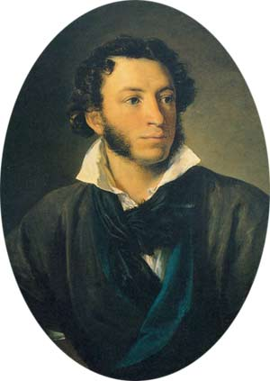


Музыкальные иллюстрации иллюстрации, созданные звуками.
«Уж небо осенью дышало... »
А. С. Пушкин

Slide 12
ИНФОРМАЦИОННЫЕ РЕСУРСЫ Федеральный государственный образовательный стандарт начального общего образования // [Электронный ресурс] http://standart edu.ru/catalog.aspx?CatalogId=959. Примерная основная образовательная программа начального общего образования. – М. : Просвещение, 2009. – 201 с. Бондаренко Г. И. Развитие умений смыслового чтения в начальной школе / Г. И. Бондаренко // Начальная школа плюс: до и после // Электронный ресурс www.school 2100.ru

